Slide 1
História da Igreja

Slide 2
Reforma e Igreja Moderna (1500-2000)
Quarta Parte – Reforma e Igreja Moderna

Slide 3
Reforma e Igreja Moderna
Contexto da Reforma
Erasmo e os Humanistas
Lutero
Zwinglio
Radicais da Reforma
Calvino
Reforma Inglesa
John Knox e a Reforma Escocesa
Reforma Católica
Resultados da Reforma
Os Puritanos
Protestantes no Novo Mundo
Ortodoxia Protestante
Iluminismo e Romantismo
Pietismo

Slide 4
Reforma e Igreja Moderna
Reavivamento Evangélico e Grande Despertamento
Jonathan Edwards
Segundo Grande Despertamento na América
Missões no Grande Século
Contexto do Século XIX
Cristianismo e Liberalismo
Igreja Católica Romana no Mundo Moderno
Ortodoxia Oriental
Protestantismo no Brasil

Slide 5
Contexto da Reforma
Contexto Político da Europa
  Santo Império Romano – Carlos V
  Espanha, França, Inglaterra, Itália
  Papado – Leão X
  Nacionalismo

Slide 6
Contexto da Reforma
Contexto Social da Europa
  Crescimento das Cidades
  Capitalismo
  Universidades
  Imprensa
Grandes Descobrimentos
Os Turcos Otomanos
A Igreja

Slide 7
Erasmo e os Humanistas
Humanistas Importantes
  Johannes Reuchlin (1455-1522)
  Jacques Lefevre D’Étables (1450-1536)
  John Colet (1466-1519)
Erasmo de Roterdã
  Edição crítica do Novo Testamento
  Erasmo x Lutero

Slide 8
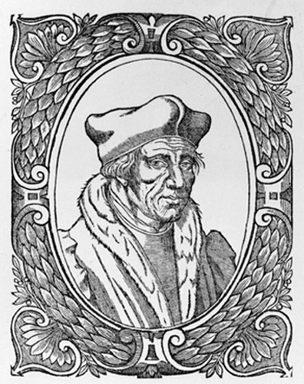
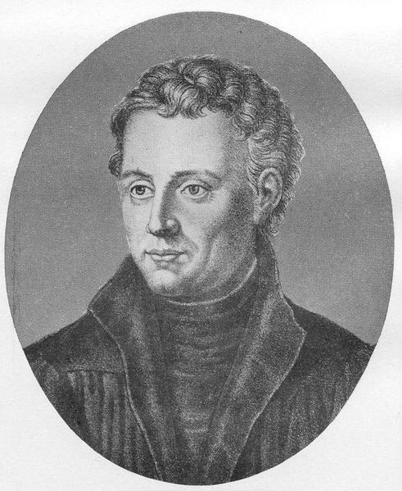
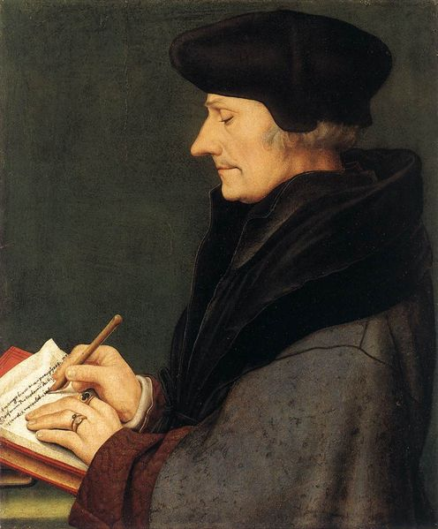
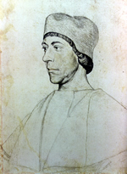
Erasmo e os Humanistas
Lefevre
Erasmo
Reuchlin
Colet

Slide 9
Martinho Lutero
Lutero (1483-1546) – o soldado e seu Castelo Forte
  Seus altos e baixos
  Seus inimigos
  A Palavra fez tudo
  Sua família
  Seus erros

Slide 10
Martinho Lutero
A Teologia de Lutero
  sola scriptura, sola fide, sola gratia, solus christos
  Rm 1:17 - “visto que a justiça de Deus se revela no evangelho, de fé em fé, como está escrito: O justo viverá por fé.“
  Metodologia: oratio, meditatio, tentatio
Philip Melanchthon (1497-1560)

Slide 11
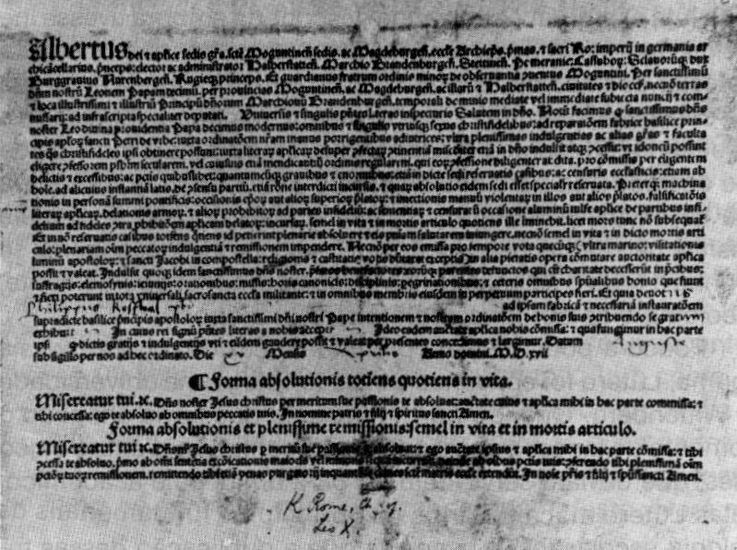
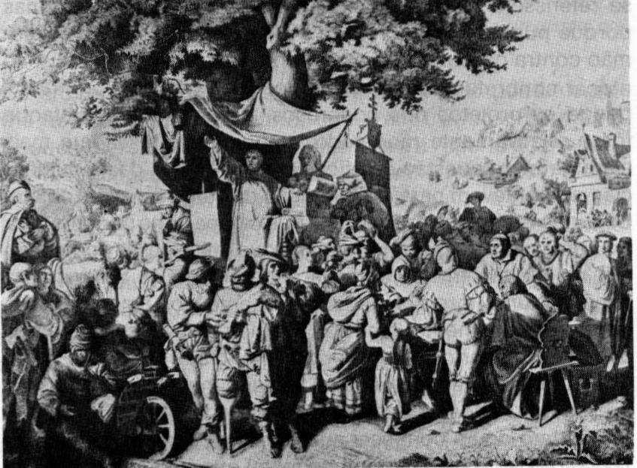
Martinho Lutero
Tetzel e as indulgências

Slide 12
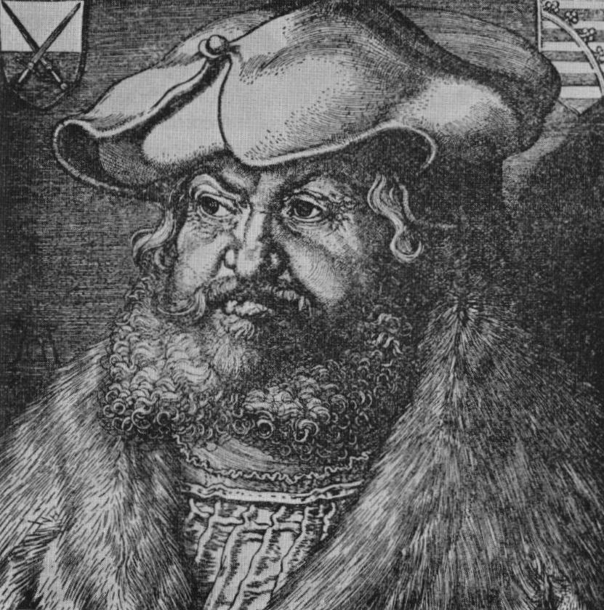
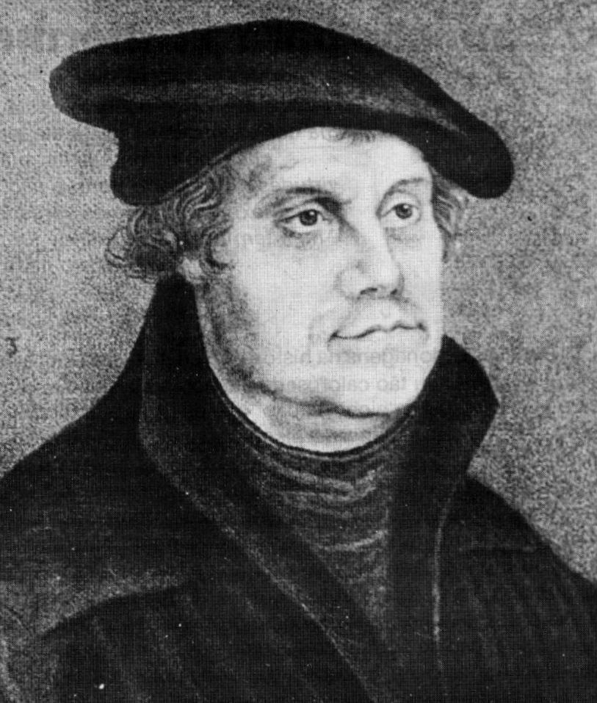
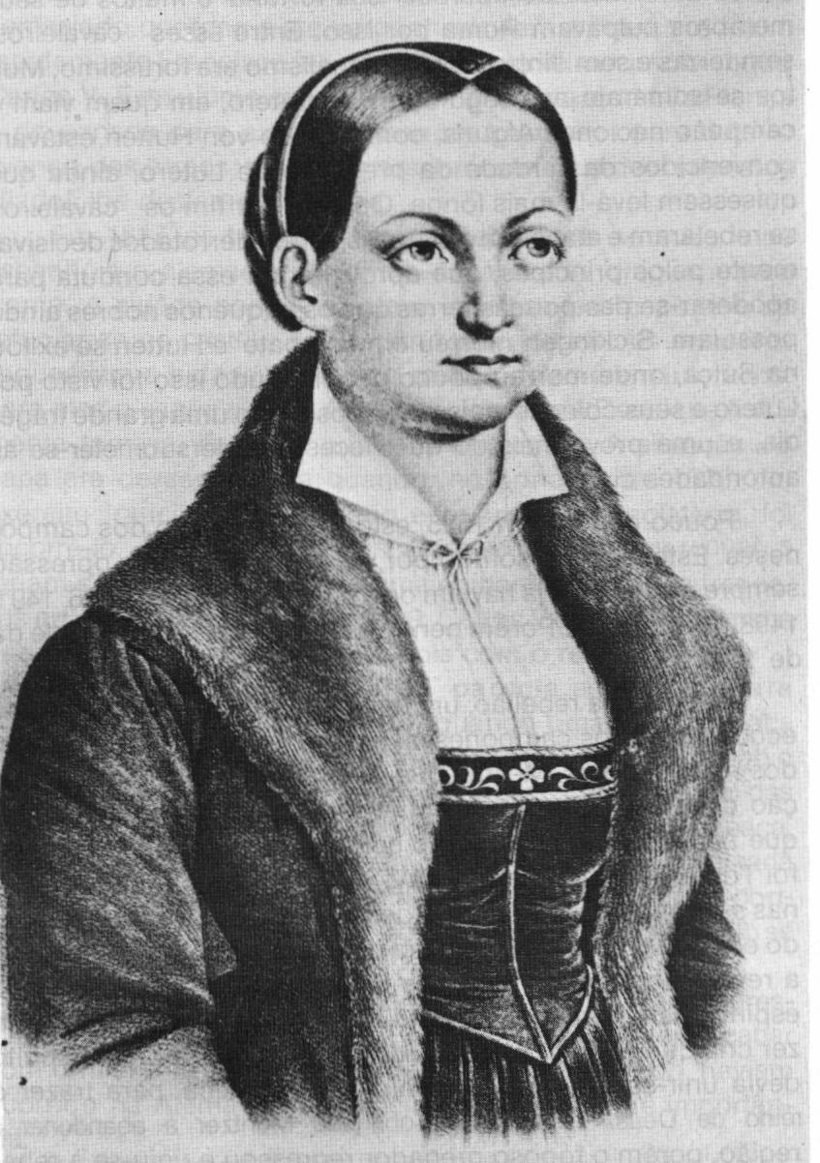
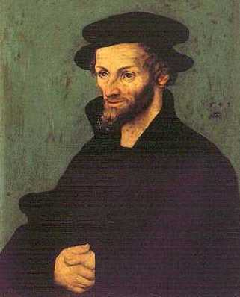
Martinho Lutero
Lutero
Frederico, o sábio
Melanchton
Catarina von Bora

Slide 13
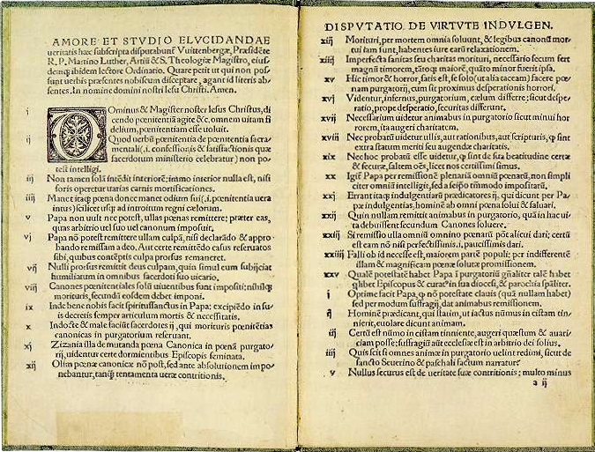
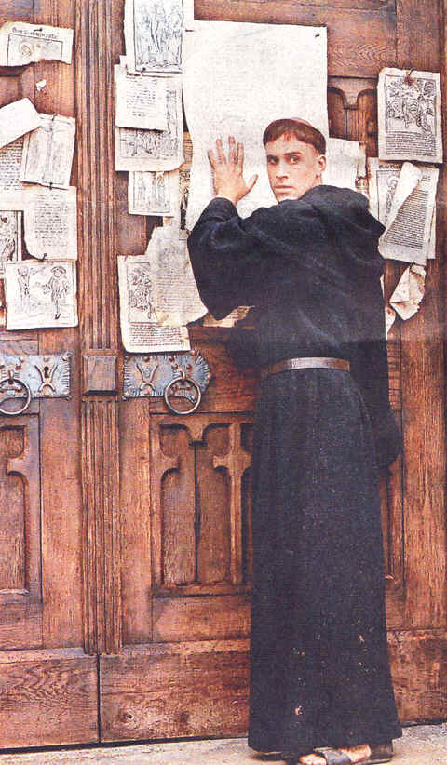
Martinho Lutero
As 95 teses

Slide 14
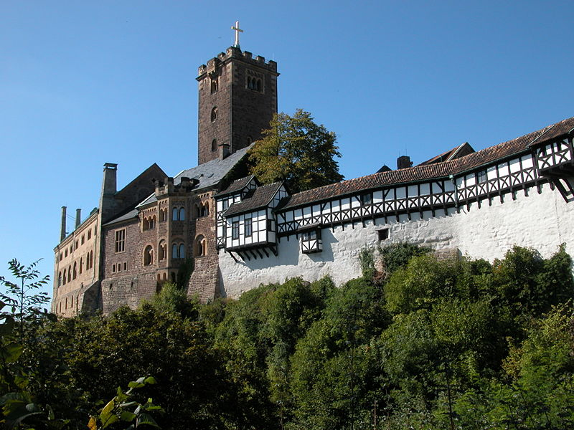
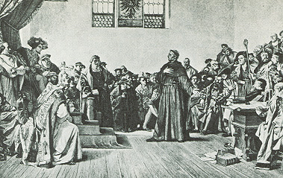
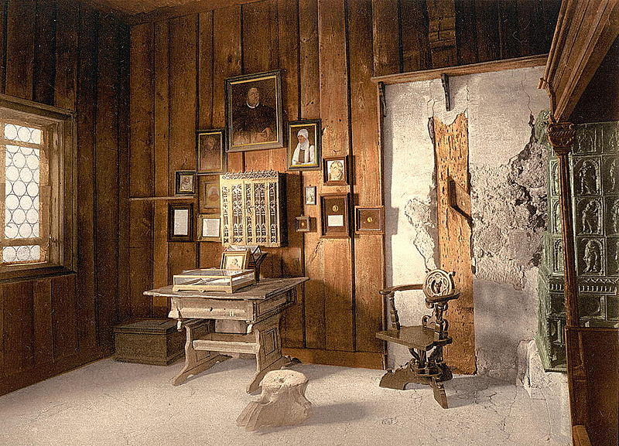
Martinho Lutero
Castelo de Wartburg
Dieta de Worms

Slide 15
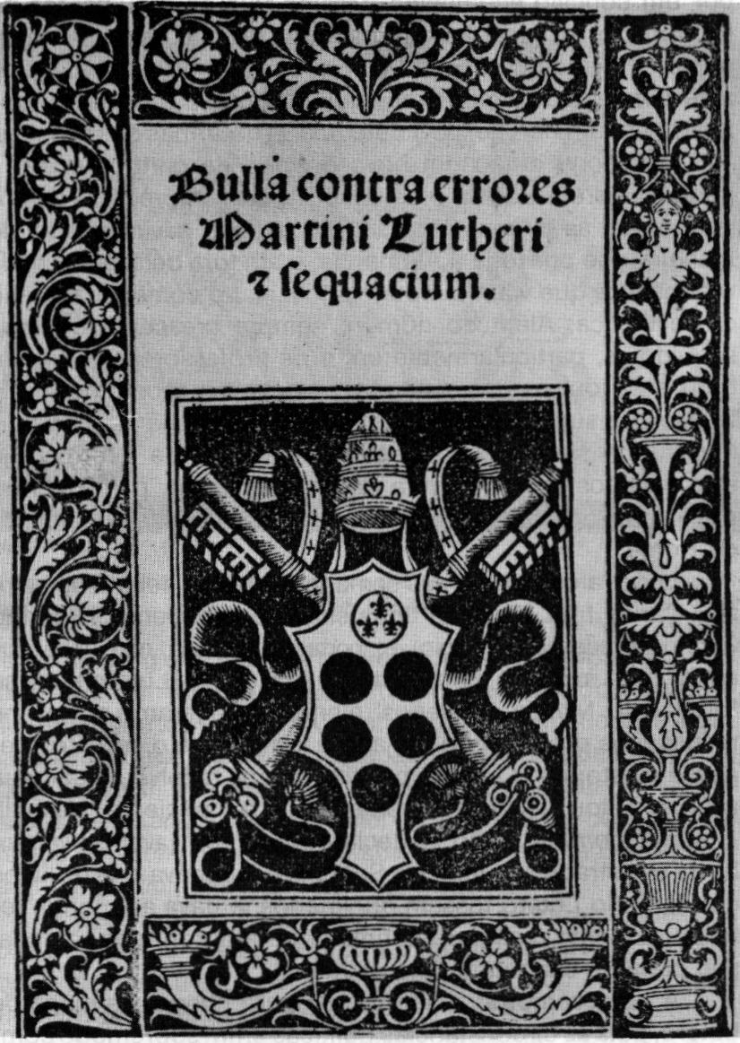
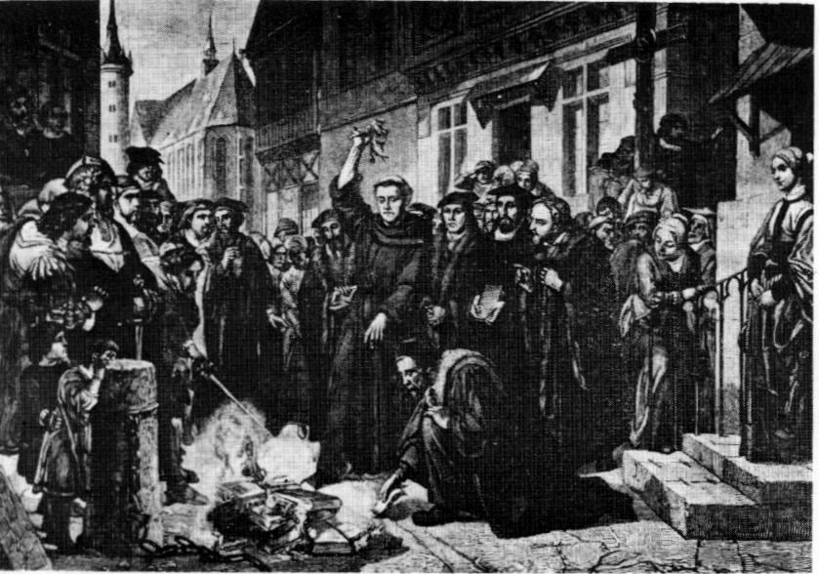
Martinho Lutero
Lutero queima a bula papal de
excomunhão

Slide 16
Zwinglio
Ulrich Zwingli (1484-1531)
  Zurique
  67 artigos
Teologia de Zwinglio
  sola scriptura, soli deo gloria
Zwinglio x Lutero
Heinrich Bullinger (1504-1575)

Slide 17
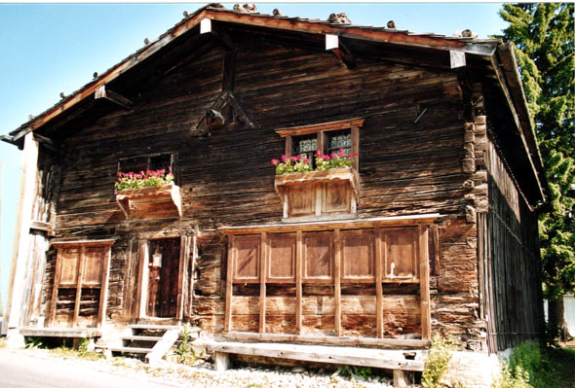
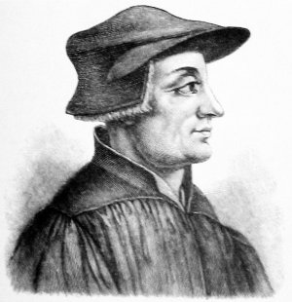
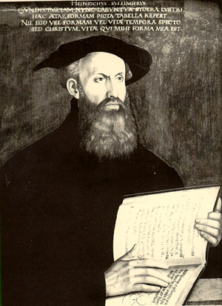
Zwinglio
Casa onde Zwinglio nasceu
Zwinglio
Bullinger

Slide 18
Radicais da Reforma
Alemanha
  Karlstadt
  Müntzer
Anabatistas
  Perseguidos
  Münster
  Menno Simmons
São os antepassados dos batistas?

Slide 19
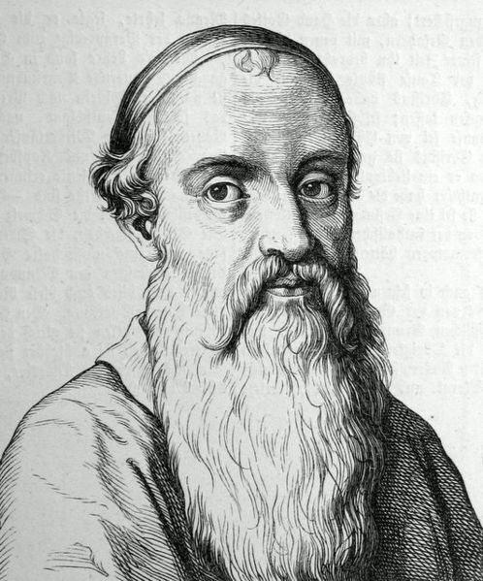
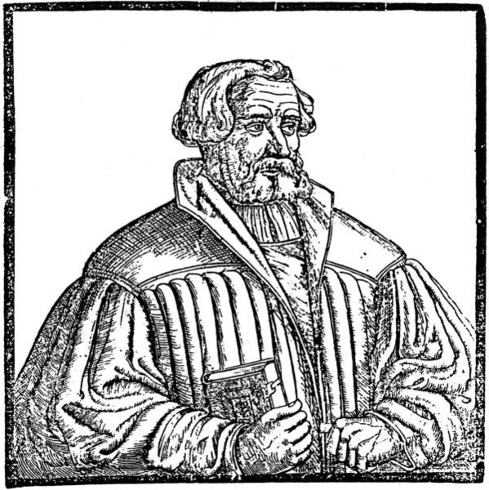
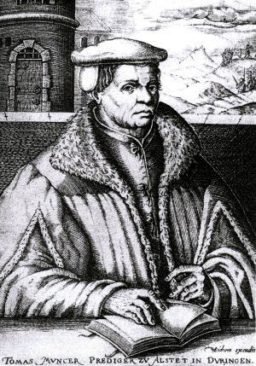
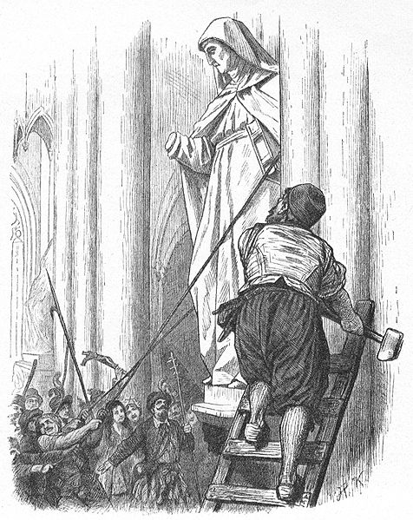
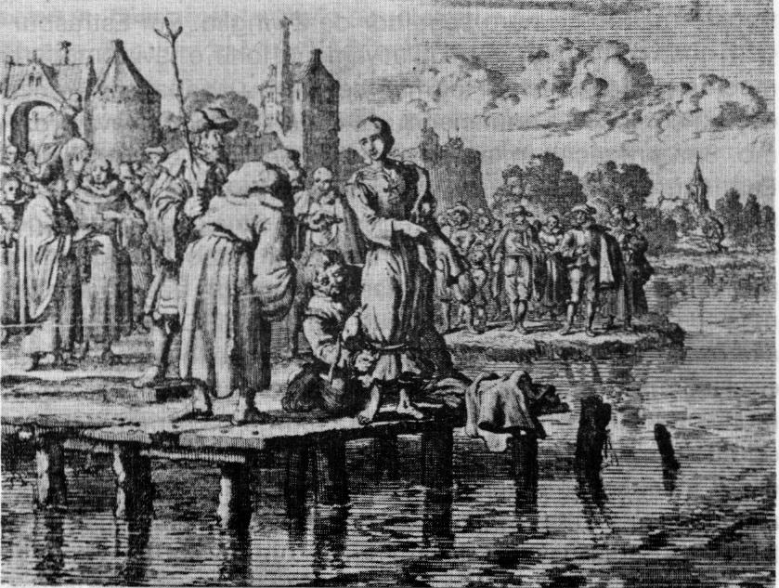
Radicais da Reforma
Karlstadt
Menno Simmons
Müntzer
Anabatistas

Slide 20
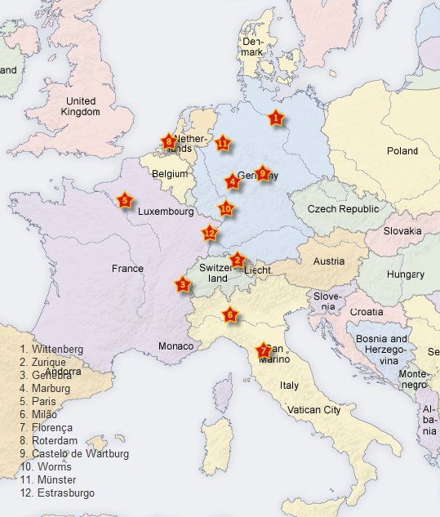
Mapa

Slide 21
Calvino
Jean Cauvin (1509-1564)
  Genebra (Farel)
  Estrasburgo (Bucer)
  Família
  Genebra de novo
  Serveto

Slide 22
Calvino
Teologia de Calvino
  Comentário
  Institutas da Religião Cristã
    Bíblica
    Sistemática
    Devocional
    Prática
    Adaptação

Slide 23
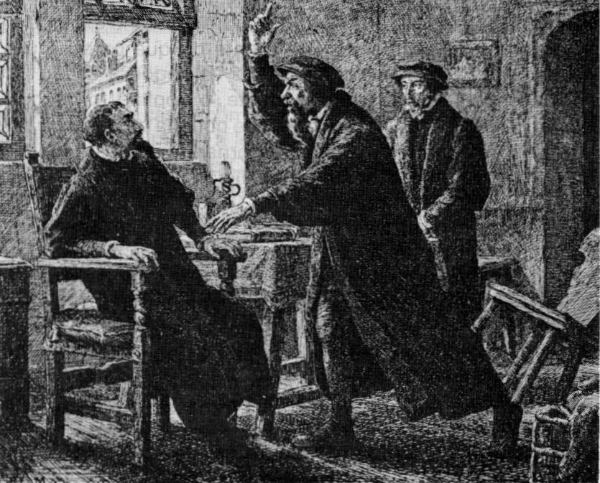
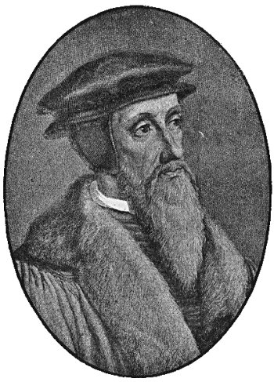
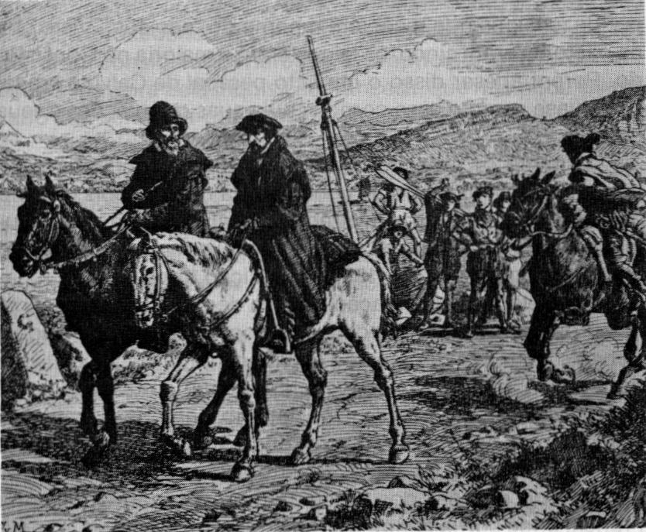
Calvino
Farel e Calvino
João Calvino
Expulsos de Genebra

Slide 24
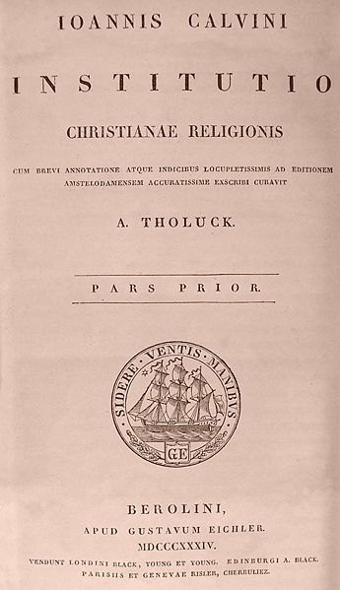
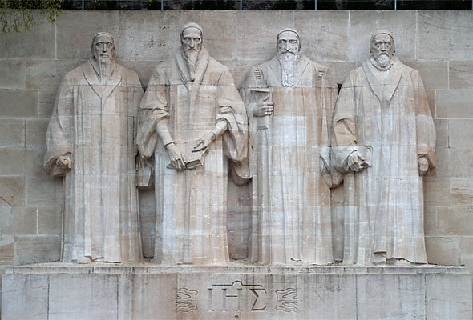
Calvino
Monumento Internacional da Reforma
Farel, Calvino, Beza e Knox
Institutio Christianae Religionis

Slide 25
Reforma na Inglaterra
Igreja Anglicana – reis e rainhas
  Henrique VIII (1491-1547)
    Autorização para o divórcio
    Cabeça da igreja (1534)
  Eduardo VI (1537-1553)
    Protestante
  Maria I, a sanguinária (r. 1553 a 1558)
    Perseguição, mortes e fugas para o continente
  Elizabeth I (Isabel) (r. 1558 – 1603)
    Protestante, mas não puritana

Slide 26
Reforma na Inglaterra
Anglicanismo
  Via Media
  Influência de Wycliffe (Lolardos)
  Influência de Lutero (White Horse Inn)
Líderes da Reforma
  Thomas Cranmer (1489-1556)
  Hugh Latimer (1485-1555)
  William Tyndale (1494-1536)

Slide 27
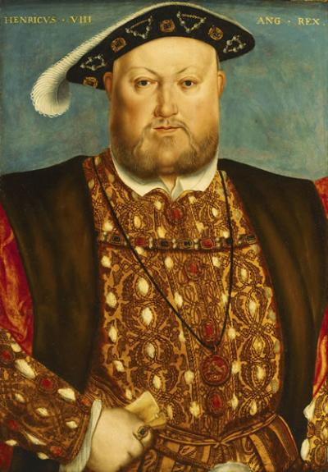
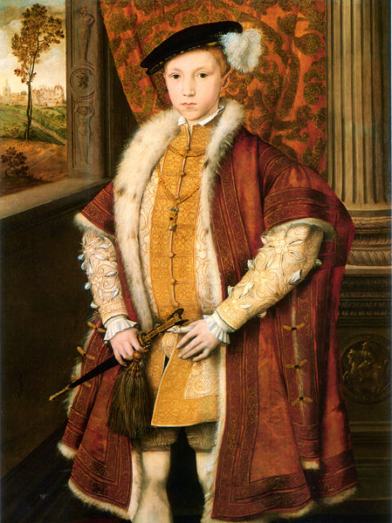
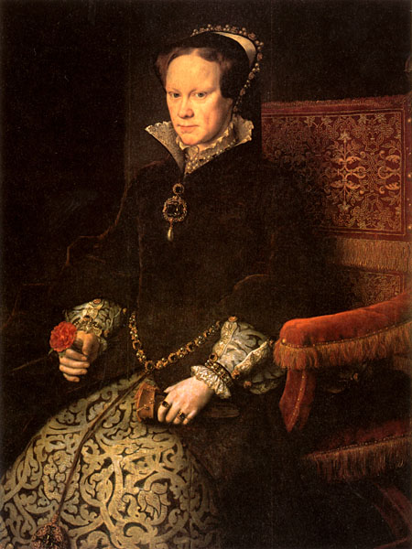
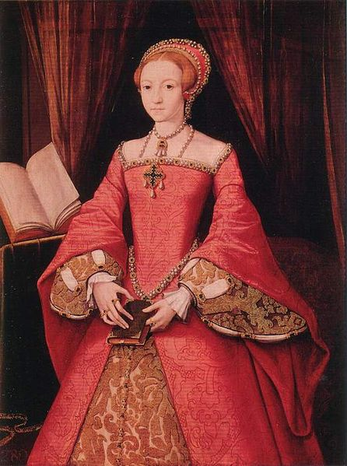
Reforma na Inglaterra
Henrique VIII
Eduardo VI
Maria I
Elizabeth I

Slide 28
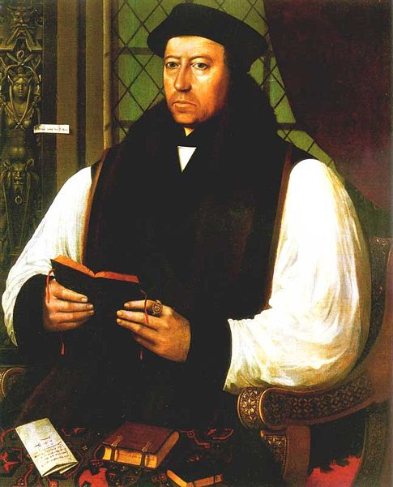
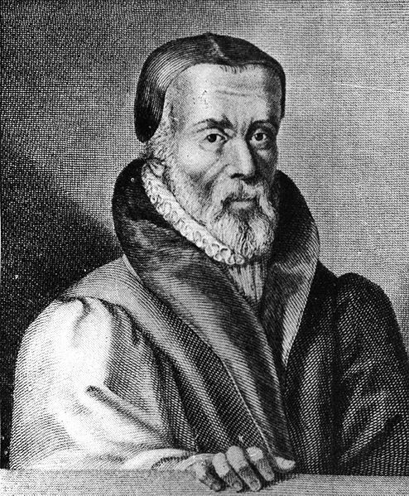
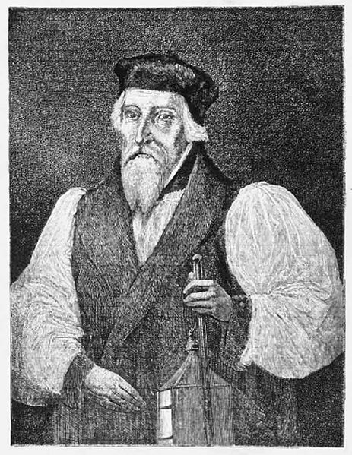
Reforma na Inglaterra
Thomas Cranmer
Hugh Latimer
Hugh Latimer

Slide 29
John Knox e a Reforma na Escócia
John Knox (1514-1572)
  Padre, professor, guarda-costas, pregador, escravo
  Inglaterra e Alemanha
  Genebra com Calvino – “a mais perfeita escola de Cristo que já existiu sobre a terra”
  Escócia (1559)

Slide 30
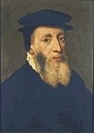
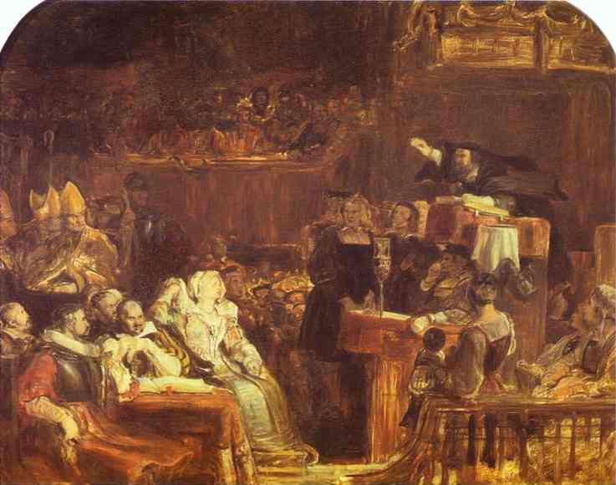
John Knox e a Reforma na Escócia
John Knox

Slide 31
A Reforma Católica
Contra-reforma
  Como uma partida de futebol americano:
    1º. Quarto: 7 x 0
    2º quarto: 35 x 7
    3º. Quarto: 42 x 35
    4º quarto: 42 x 45
Companhia de Jesus (1534 e 1540)
  Obediência cega à igreja
  Educação
  Teologia
  Missões

Slide 32
A Reforma Católica
Espanha, o bastião do catolicismo
O Concílio de Trento (1545-1564)
  Nova religião trentina = catolicismo moderno
Algumas ênfases de Trento
  Autoridade no Papa
  Assuntos antes abertos à discussão foram fechados
  Reforma moral
  Tradição supervalorizada
  Salvação pela fé e pelo amor

Slide 33
A Reforma Católica
Defensores da igreja contra Trento
  Luteranos – Martin Chemnitz (1522-1586)
  Reformados - Calvino

Slide 34
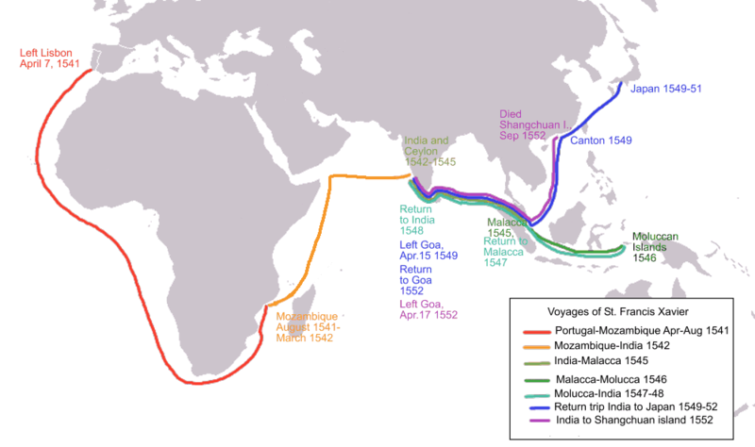
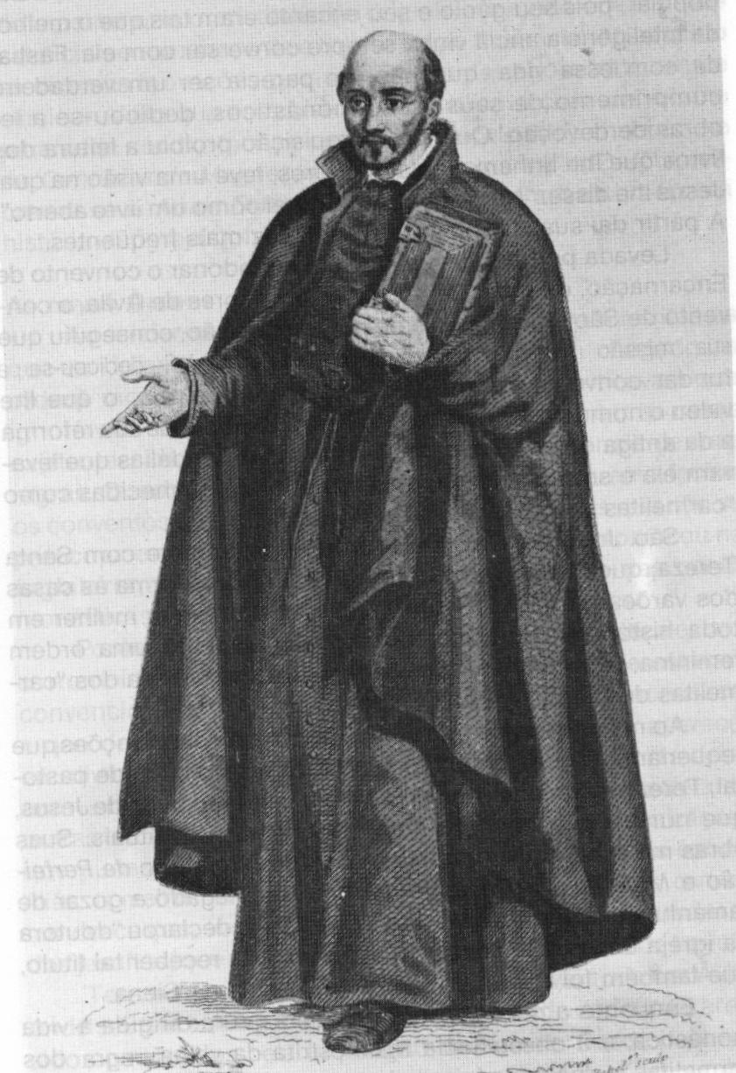
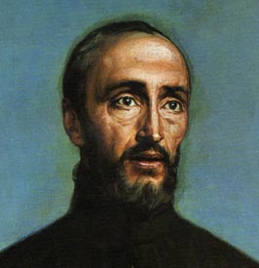
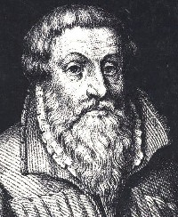
A Reforma Católica
Francisco Xavier
Inácio de Loyola
Martin Chemnitz

Slide 35
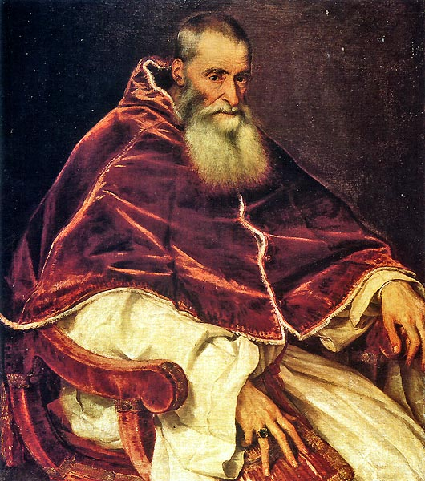
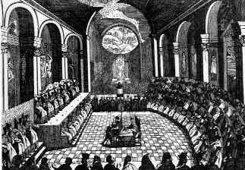
A Reforma Católica
Papa Paulo III
Concílio de Trento

Slide 36
Resultados da Reforma
Divisão
  Norte protestante e sul católico
  3 divisões no protestantismo
    Luteranos
    Reformados
    Anglicanos
  França – Huguenotes
    Massacre da noite de São Bartolomeu

Slide 37
Resultados da Reforma
Reforma
  Novo personagem: o pastor-pregador
  Confissões de Fé Protestantes
  Economia
Avivamento

Slide 38
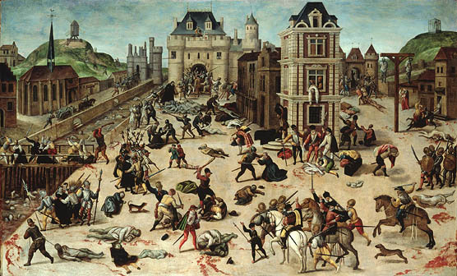
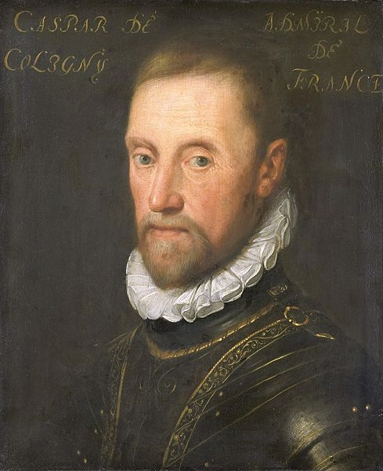
Resultados da Reforma
A Noite de São Bartolomeu (1572)
Gaspar de Coligny

Slide 39
Os Puritanos
Visão errada
O que é o puritanismo?
  Precursores
  Decepção com Elizabeth e com Tiago
  Conflito e perseguição sob Carlos I
  William Laud (1573-1645) e os arminianos
  Ascensão e Queda

Slide 40
Os Puritanos
Grandes Nomes:
  John Milton (1608-47)
  Richard Baxter (1615-91)
  John Owen (1616-83)
  John Bunyan (1628-88)
  John Flavel (1630-91), Richard Sibbes (1577 - 1635), Thomas Goodwin (1600-1680), Thomas Watson (1620 - 1686), Stephen Charnock (1628 - 1680), Thomas Manton (1620-1677)

Slide 41
Os Puritanos
Por que não deu certo?
  Divisão interna do movimento
  Excessiva mistura entre religião e política
Algumas características
  Completude
  Adoração Bíblica
  Graça
  Lei

Slide 42

Os Puritanos
Trabalho
Sexo e Casamento
Dinheiro
Família
Pregação Puritana
Igreja e Culto
A Bíblia
Educação
Ação Social

Slide 43

Os Puritanos
Perfil dos Puritanos
Os Puritanos e a Bíblia
Os Puritanos e o Evangelho
Os Puritanos e o Espírito Santo
A Vida Cristã do Puritanos
Os Puritanos no Ministério

Slide 44
Os Puritanos
A Assembléia de Westminster
  121 teólogos + 30 leigos
  1643 – 1649
  A Confissão de Westminster foi utilizada por outros grupos
    Congregacionais – Declaração de Savoy (1658)
    Batistas – Segunda Confissão Londrina de 1689

Slide 45
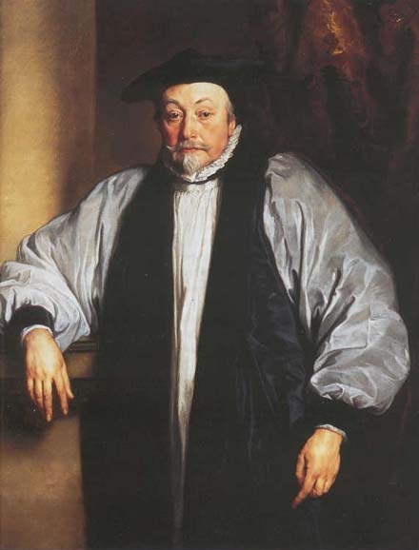
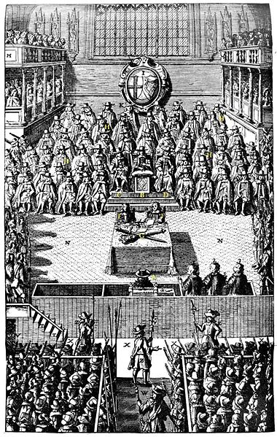


Os Puritanos
Carlos I
William Laud
Oliver Cromwell

Slide 46





Os Puritanos
John Owen
Richard Baxter
John Bunyan
John Milton

Slide 47

Os Puritanos
Assembléia de Westminster

Slide 48
Protestantismo no Novo Mundo
Onde tudo começou?
  Baía da Guanabara – França Antártica
Puritanos
  Mayflower – baía de Massachusetts (1621)
  Roger Williams e a primeira igreja batista das américas

Slide 49


Protestantismo no Novo Mundo
Pierre Richier e Guillaume Chartier
Baía da Guanabara

Slide 50





Protestantismo no Novo Mundo
Mayflower
Roger Williams
Igreja Puritana

Slide 51
Iluminismo e Romantismo
Iluminismo
  Racionalismo de Descartes (1596-1650)
  Empirismo de John Locke (1632-1704)
  Deísmo
  Expoentes: Voltaire (1694-1778), Diderot (1713–1784), Thomas Jefferson(1743-1826), Isaac Newton (1642-1727)
Romantismo
  Jean Jacques Rousseau (1712-1778)
  Friedrich Schleiermacher (1768-1834)

Slide 52





Iluminismo e Romantismo

Slide 53




Iluminismo e Romantismo

Slide 54
Pietismo
Philip Jacob Spener (1635-1705)
  Universidade de Halle
  August Hermann Francke (1663-1727)
  Influências
Nikolaus Ludwig von Zinzendorf (1700-1760)
  Os irmão morávios (Unitas Fratrum)
  Assistência
  Comunhão
  Missões

Slide 55


Pietismo
August Hermann Francke
Philipp Jakob Spener

Slide 56


Pietismo
Zinzendorf
Ecce Homo

Slide 57

Pietismo
Quadro Morávio

Slide 58
O Avivamento Evangélico na Grã-bretanha
Avivamento
  Morávios
  Wesley e Whitefield – os metodistas
John Wesley (1703-1791)
  Conversão (1738)
  Erros: Arminianismo e doutrina da Plena Santificação (1 Jo 3:6)
  Igreja Metodista (1784)
George Whitefield (1714-1770)

Slide 59


O Avivamento Evangélico na Grã-bretanha
O Clube Santo em Oxford
John Wesley

Slide 60
O Grande Despertamento nos Estados Unidos
Início do século XVIII: Sonolência
  Jovens descompromissados
  Halfway covenant (aliança do meio caminho)
  Harvard e Yale caindo num liberalismo teológico
  Poucos focos de resistência: Cotton Mather (1663-1728) e Solomon Stoddard (1643-1728)
Jovens Pregadores
  Theodore Frelinghuysen (1691-1747), Gilbert Tennent (1703-1764), Jonathan Edwards (1703-1758) e George Whitefield (1714-1770)

Slide 61
O Grande Despertamento nos Estados Unidos
George Whitefield (1714-1770)
  O grande evangelista – o dramaturgo divino
  Novo nascimento
  Evangelicalismo
  Democracia espiritual

Slide 62





O Grande Despertamento nos Estados Unidos
Cotton Mather
George Whitefield
Condessa de
Huntingdon

Slide 63
Jonathan Edwards
Jonathan Edwards (1703-1758)
  Figura importante na atualidade
Sua Vida
  Prodígio
  Soberania
  Ministério
  Casamento
  A obra surpreendente de Deus (1734)
  Exclusão

Slide 64
Jonathan Edwards
O Legado de Edwards
  Avivamento e verdadeira religião
  Três grandes temas:
    Glória de Deus
    Prazer em Deus
    Julgamento de Deus

Slide 65



Jonathan Edwards
Jonathan Edwards
Sarah Edwards
Capa da Christianity Today – 09/2006

Slide 66
O Segundo Grande Despertamento nos Estados Unidos
A Revolução da Independência
Expansão da Fronteira
  Presbiterianos
  Metodistas
  Batistas
Asahel Nettleton (1783-1844)
Charles Finney (1792-1875)
  Avivamentos podem ser produzidos
  Arminianismo prevalece

Slide 67
O Segundo Grande Despertamento nos Estados Unidos
Grandes Transformações
  Avivamentismo
  Cristianização dos Estados Unidos
  Democratização do cristianismo
  Instituições paraeclesiásticas
  Declínio do calvinismo
  Atraso na paganização dos EUA

Slide 68


O Segundo Grande Despertamento nos Estados Unidos
Asahel Nettleton
Charles Finney

Slide 69
Missões no Grande Século
Missões protestantes demoraram a acontecer
Primeiros sucessos
  John Eliot (1604-1690)
  David Brainerd (1718-1747)
Século XVIII – Os Morávios
Século XIX – O Grande Século
William Carey (1761-1834) – o pai das missões modernas
  “Espere grandes coisas de Deus. Tente grandes coisas para Deus.”

Slide 70
Missões no Grande Século
Cômites e sociedades missionárias
  Comitê de missões dos batistas particulares (1792)
    William Carey (1761-1834)
  Sociedade Missionária de Londres (1795)
    David Livingstone (1813-1873)
  Sociedade Missionária Eclesiástica (1799)
    Henry Martin (1781-1812)
  Comitê de Missões da Igreja Congregacional – EUA (1810)
    Cinco primeiros missionários americanos

Slide 71
Missões no Grande Século
Cômites e sociedades missionárias
  Cômite Batista de Missões (1814)
    Adoniram Judson (1788-1850)
  Escoceses
    Alexander Duff (1806-1878)
    John G. Patton (1824-1907)
  Para a África
    William Henry Sheppard (1865-1927)
  Para a China
    James Hudson Taylor (1832-1905)

Slide 72



Missões no Grande Século
John Eliot
David Brainerd

Slide 73



Missões no Grande Século
David Livingstone
Hudson Taylor
William Carey

Slide 74





Missões no Grande Século
William Henry Sheppard
John G. Paton
Adoniram Judson

Slide 75
Cristianismo e Liberalismo
A Força da Idéias
  - J. Gresham Machen em 1912 – “Idéias falsas são o maior obstáculo ao recebimento do Evangelho. Podemos pregar com todo o fervor de um reformador e apenas conquistar um ou outro andarilho aqui e ali se permitirmos que todo o pensamento coletivo da nação ou do mundo seja controlado por idéias que, pela irresistível força da lógica, previnem o cristianismo de ser encarado como algo mais que uma ilusão inofensiva. Sob tais circunstâncias, o que Deus quer que façamos é que destruamos o obstáculo pela raiz. (...) O que hoje é uma questão de especulação acadêmica começa, amanhã, a mover exércitos e a derrubar impérios.”

Slide 76
Cristianismo e Liberalismo
Cinco Livros
  Sobre a Religião de Friedrich Schleiermacher (1799)
  A Origem da Espécies de Charles Darwin (1859)
  Ensaios e Críticas (por 7 clérigos da igreja anglicana) (1860)
  A Doutrina Cristã da Justificação e Reconciliação de Albrecht Ritschl (1874)
  O que é o cristianismo? de Adolf Harnack (1900)

Slide 77
Cristianismo e Liberalismo
Richard Niebuhr : “O liberalismo ensinava que um Deus sem ira trouxe homens sem pecado para um reino sem julgamento por meio da ministração de um Cristo sem cruz.”
John Gresham Machen (1881-1937)
  Cristianismo e Liberalismo (1923)

Slide 78




Cristianismo e Liberalismo
J. Gresham Machen

Slide 79
Protestantismo no Brasil
Huguenotes (1555)
Holandeses (1630)
Luteranos Alemães (1824)
Metodistas (1835)
Presbiterianos (1859)
Batistas (1867)
  Primeira Igreja Batista de Santa Bárbara do Oeste (1871)
Assembléia de Deus e Congregação Cristã (1920)

Slide 80







Protestantismo no Brasil
Antonio Teixeira de Albuquerque
A. Simonton
José Manuel
da Conceição
William Buck e Ana Luther Bagby
Primeira Igreja Batista em Salvador (1882)
Zacarias e Katarin Taylor

Slide 81




Grande nomes do século XX e XXI

Slide 82





Grande nomes do século XX e XXI

Slide 83




Grande nomes do século XX e XXI

Slide 84










Grande nomes do século XX e XXI

Slide 85
Reforma e Igreja Moderna (1500-2000)
Quarta Parte – Reforma e Igreja Moderna

